Slide 1
109學年度成功高中
課諮師社群運作簡報
成功高中教務主任 謝敬慧

Slide 2
課諮師遴選及運作流程
薦送受訓
每學期薦送
依各科比例
導師優先
任課教師優先
依人數分配(預計110學年實施)
成立各年段課諮師社群
定期共備
增能研習
工作任務
期初相見歡
配課完成後遴選新學年課諮師
編輯或修訂選課輔導手冊
團體諮詢
課諮師入班
個別諮詢

Slide 3
109學年高一課諮師運作
課程地圖暨學習地圖說明
課諮師入班—選課輔導手冊說明及畢業資格說明
團體諮詢--學生及家長選課說明會
班群介紹暨學長經驗分享

Slide 4
109-1
新生家長說明會—課程地圖及學習地圖說明(家長端)
新生訓練—課程地圖及學習地圖說明(學生端)
9月課諮師及學生相見歡
班群選課說明—選課輔導手冊&線上說明(影音檔)
學習歷程檔案課程諮詢建議
學習歷程檔案期中提醒
學習歷程檔案實施進程調查表

Slide 5

學校願景&學生圖像
學校願景
  全球視野 成功領航
學生圖像
  學術人才
  領導人才
  國際人才

Slide 6
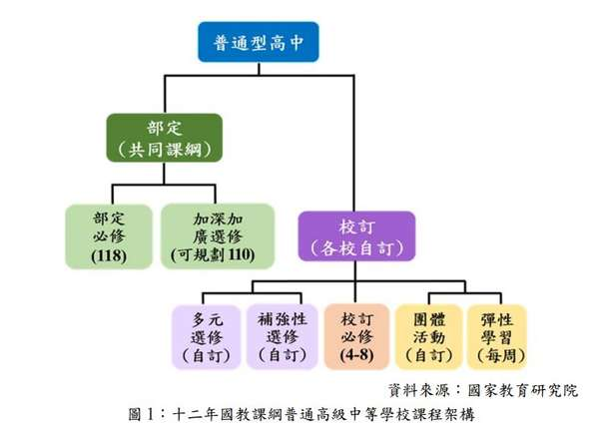
校訂必修課程為獨屬成功人的課程
團體活動為社團活動
多元選修課程結合興趣與需求進行選課
部定必修為學科能力測驗範圍
彈性學習則為發展自身興趣的最好時光
部定加深加廣將會因高二所選班群而有所差異

Slide 7
高一修煉精要(試探)
部定必修54學分
校訂必修4學分
多元選修每學期1門
彈性學習
團體活動(社團)
除部定必修及校訂必修課程外，學生須：
依自己興趣、性向等每學期選修1門多元選修課程。
彈性學習時間嘗試微課程選修、自主學習、參加全校性特色活動等。
團體活動社團活動時間選擇1社團參與。

Slide 8
校訂必修--成功人獨享的課程
1.以班級為單位，
排入課表。
2.每學期共2學分。
創意思考ING
  問題解決
  組織領導
國際理解
  奉獻服務
  全球思維

Slide 9
多元選修--拓展視野的課程
多元選修可累積「學習歷程檔案」素材
建議就自己興趣決定，先研讀多元選修課程介紹，結合興趣與需求進行選課
高一探索
高二分流
高三深化
高一上
高一下
高二上
高二下
高三上
高三下
共2學分
跑班選修上下學期各1學分
共4學分
跑班選修上下學期各2學分
(1-3群)
共8學分
跑班選修上下學期各4學分

Slide 10
高一學習地圖
部定必修 | 國文8 英文8 數學8 歷史4 地理4 公民2 生涯1 物理2 化學2 生物2 地科2 資訊2 生技2 美術2 體育4 生命1
校訂必修 | 學習策略/國際理解2 小論文/創意思考2
多元選修 | 每學期1門
彈性學習 | 每週3小時
團體活動 | 社團活動

Slide 11
修業與畢業規定 修課年限及生活表現
修業年限以三年為原則，必要時視學習情況調整修業年限，最長為五年。
高級中學學生因個人、家庭或其他特殊情形，得申請休學、退學或轉學。休學以一學年為期，休學最長以兩年為限，且不計入修業年限。
建議累積個人公共服務時數
個人獎懲記錄亦列入畢業條件內

Slide 12
修業與畢業規定 修習學分數
3
畢業之最低學分數:150學分成績及格
2
必修及選修學分：
(1)部定必修及校訂必修至少需102學分成績及格
(2)選修學分至少40學分成績及格
1
應修習學分:180學分

Slide 13
當有選課問題時，我能詢問......
選課過程，每個人遇到的情形不同，可依照自己的情形尋找
導師
輔導老師
課程諮詢教師
先釐清問題類型，再找討論對象

Slide 14
當我覺得……
我有困惑，可是無法具體說出問題內容
我有困惑，但不確定是選課問題，還是未來生涯規劃
我知道想要選課，但是不知道怎麼和父母討論
導師

Slide 15
當我覺得……
我有很多想要選修的課，但不知道怎麼決定
我對於自己的未來有些想法，但不知道要怎麼抉擇
我對未來沒有想像，也不想和大多數人一樣，我不知道該怎麼辦
輔導老師

Slide 16
當我覺得……
我想知道高中三年的課程規劃
我想知道選課流程或注意事項
我知道自己喜歡就讀的科系有哪些，但不知道和學校課程的關係
課程諮詢教師

Slide 17
109-2
2月團體諮詢—選課輔導說明(課諮師召集人進行班群介紹)
3月班群說明(高一課諮師及高二學長分享)
4月課諮師入班
4月選群說明會(家長端)
學習歷程檔案期中提醒
學習歷程檔案期末提醒

Slide 18
選課輔導—高二四種必懂課程
選擇不同班群，加深加廣課程將會有所不同
班群所綁定的加深加廣課程皆為「指定分科考試」的考科
結合各班群
部定必修
隨年級遞減
多元選修
班會 、社團
自由選修
彈性學習團體活動
每學期一門
2學分
微課程及
自主學習
班群選修
自由選修
加深加廣
五個班群皆會開課及修習
部定必修為學科能力測驗範圍
累積「學習歷程檔案」素材
結合興趣與需求進行選課

Slide 19
班群介紹 高二時，我該選擇哪一個班群?
1文藝
班群
2法商
班群
3理工
班群
4醫藥
班群
5醫農
班群
1.國英歷地公
2.高二修數學B
3.高三不修數學
1.國英數歷地公
2.高二修數學A
3.高三修數學乙
1.國英數物化
2.高二修數學A
3.高三修數甲
1.國英數物化生
2.高二修數學A
3.高三修數甲
1.國英數化生
2.高二修數學A
3.高三修數甲
4.高三不修物理、加強生物

Slide 20
學習地圖的連結--5班群與18學群的對應
期待的
生涯歸向
需要擁有的專業與學歷
校系與專業知識的聯繫
科系所在的學群為何
課程諮詢教師
文藝班群
法商班群
理工班群
醫藥班群
醫農班群
輔導老師
遠程
近程

Slide 21
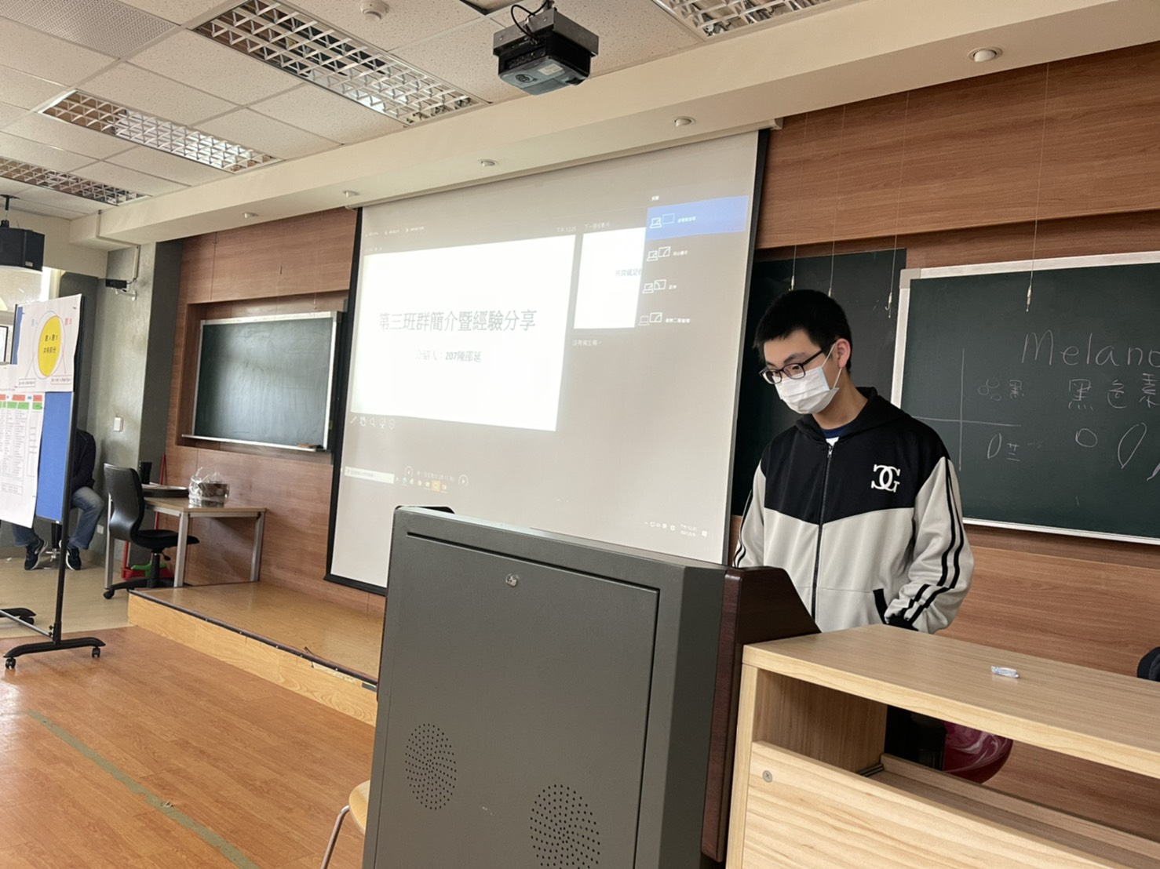
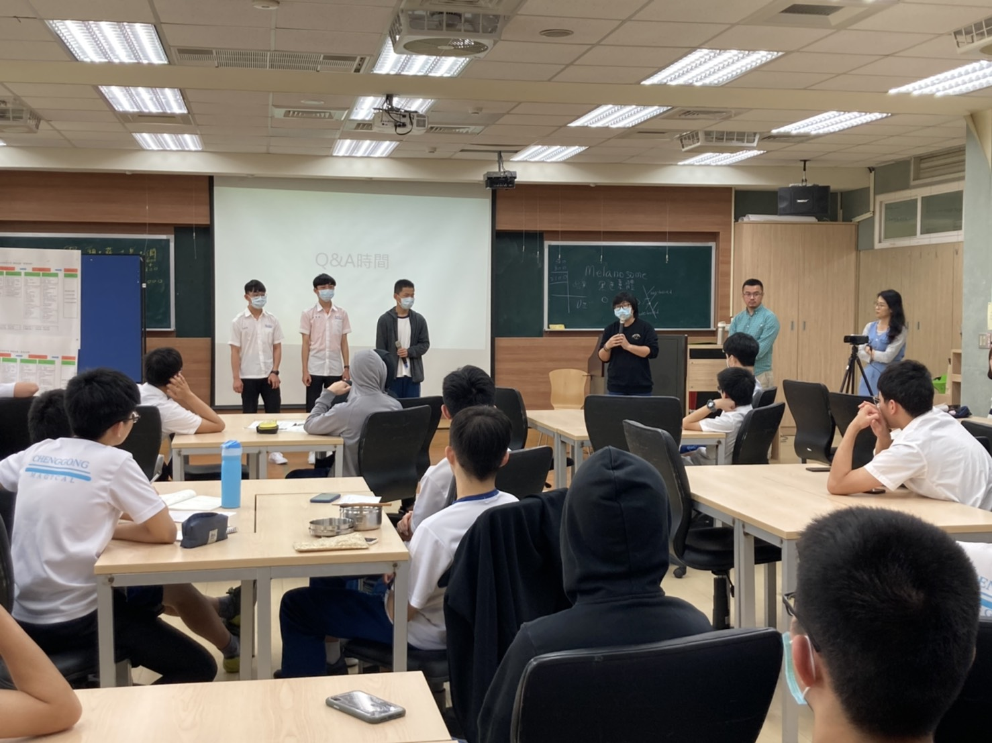
高一課諮活動—選群說明會（高一課諮師+高二五個班群的學長)

Slide 22
109學年高二課諮師運作
大學學類及學群說明
課程學習成果的叮嚀與關心
ColleGo表單使用介紹
大學端參採修課記錄暨學習準備方向評估單

Slide 23
109-1
高一學習歷程檔成果提交的提醒
介紹高中課程與大學學類及學群的相關性
本學期課程學習成果的叮嚀與關心
ColleGo!行動表單介紹
各班群高二及高三課程地圖簡要介紹
第四班群高三多元選修的重要性
各科系參採各領域加深加廣科目一覽
學習歷程檔案期中提醒
大學端參採修課記錄學習準備方向評估單

Slide 24
109-2
2月團體諮詢(課諮師召集人進行班群介紹)
3月班群說明(高一課諮師及高二學長分享)
4月課諮師入班
4月選群說明會(家長端)
學習歷程檔案期中提醒
學習歷程檔案期末提醒

Slide 25
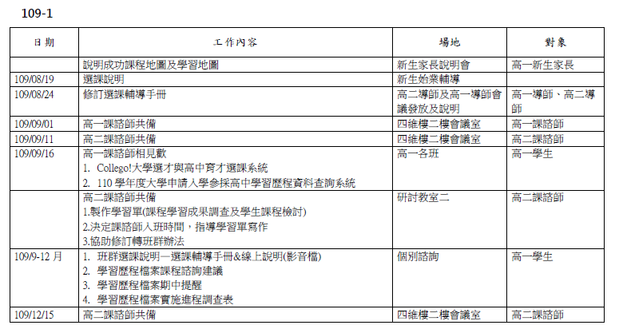
成功高中109學年度課諮師社群工作大事紀

Slide 26
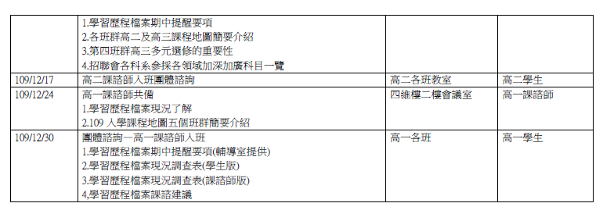
成功高中109學年度課諮師社群工作大事紀

Slide 27
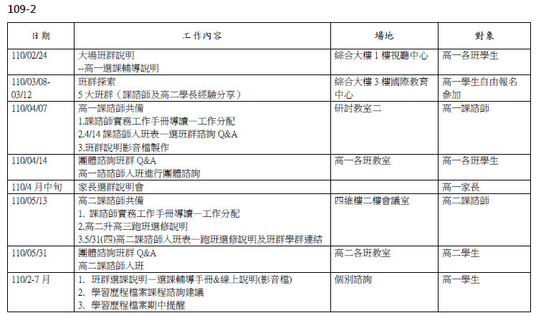
成功高中109學年度課諮師社群工作大事紀

Slide 28
感謝聆聽

